Slide 1
Méthodes de recherche en sciences de l’information
Cours 1 – 8 janvier 2025
Constance Poitras

Slide 2
Plan de la séance
Introduction
Description du cours
Acquisition des connaissances
PAUSE
Recherche scientifique
La recherche en sciences de l’information

Slide 3
1. Introduction

Slide 4
Introduction
Constance Poitras, M.S.I (cohorte pandémie!)
Candidate au doctorat
Supervisée par Vincent Larivière
Sujet de recherche: les dynamiques et caractéristiques épistémiques des sous-champs disciplinaires de la bibliothéconomie et des sciences de l’information

Slide 5
Ma philosophie d’enseignement
Espace de transfert de connaissances (et non de diffusion!)
Participation et « safe space » pour les questions et interventions
Il n’y a pas de questions stupides!

Slide 6
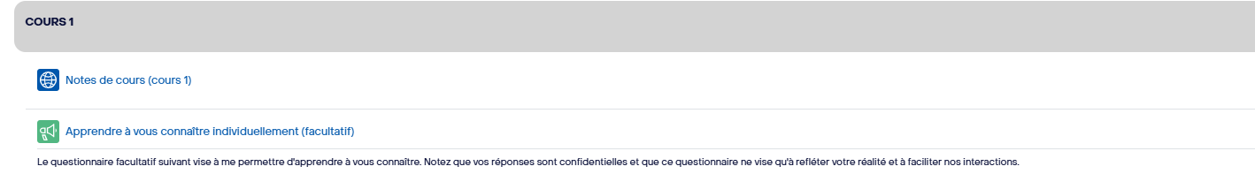
Rappel du sondage dans Studium
Date limite: 13 janvier 2025, 23h59

Slide 7
2. Description du cours

Slide 8
Description du cours
Ce que le cours n’est pas:
  La suite de SCI 6004
  Un cours de préparation au doctorat
Objectif du cours: : acquérir des méthodes systématiques pour apporter des réponses valides à des questions à partir entre autres de données empiriques – adapté à un contexte professionnel ou universitaire

Slide 9
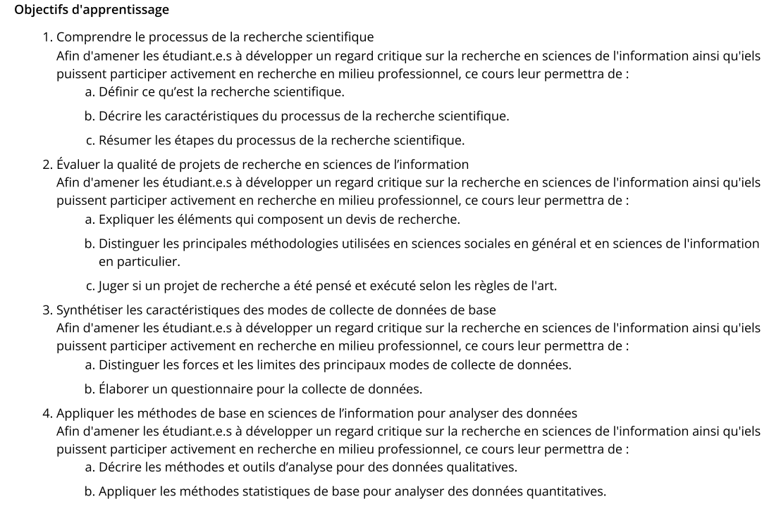
Plan de cours: objectifs d’apprentissage

Slide 10
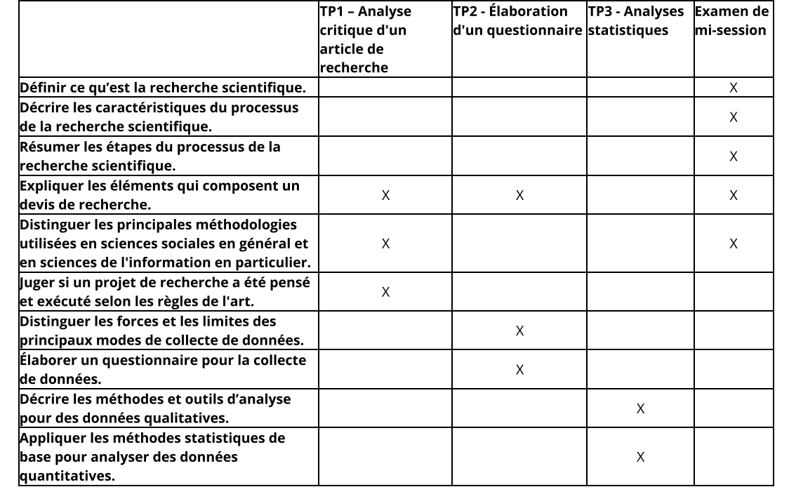
Plan de cours: évaluations (1/2)

Slide 11
Plan de cours: évaluations (2/2)
TP1: 19 février 2025, 8h30
Examen de mi-session: 26 février 2025
SEMAINE D’ACTIVITÉS LIBRES : 3-7 mars
TP2: 19 mars 2025, 8h30
TP3 – partie 1: 2 avril 2025, 8h30
TP3 – partie 2: 23 avril 2025, 23h59

Slide 12
Méthodes d’enseignement
Principalement cours magistraux
Exercices, démonstrations, séances supervisées au laboratoire, conférences
Pause : 20 min, d’environ 9h50 à 10h10
Devoirs non notés (4) et retour en classe au cours suivant
Matière : les quatre étapes du processus d'une recherche scientifique: éléments conceptuels, éléments méthodologiques, éléments empiriques, diffusion

Slide 13
Le petit guide des questions (et des courriels)
Cours manqué?
  Voyez avec vos collègues (partage de notes) je n’ai pas besoin d’être avisé SAUF POUR L’EXAMEN
Question sur la matière, sur un TP?
  Courriel ou message dans le clavardage de Teams (objet du courriel: [SCI6007])
Accommodements
  Courriel
Question sur la correction
  Courriel (à moi, et non aux auxiliaires)

Slide 14
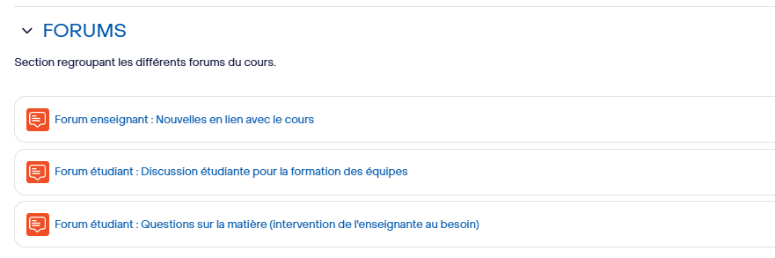
Le petit guide des forums

Slide 15
Politiques du cours
Politiques habituelles sur le plagiat, qualité du français et retard (voir plan de cours)
Chat GPT et autres: interdit!
Attention: évaluation par seuil

Slide 16
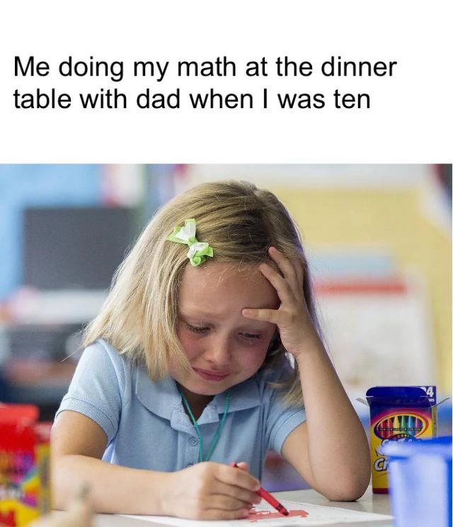
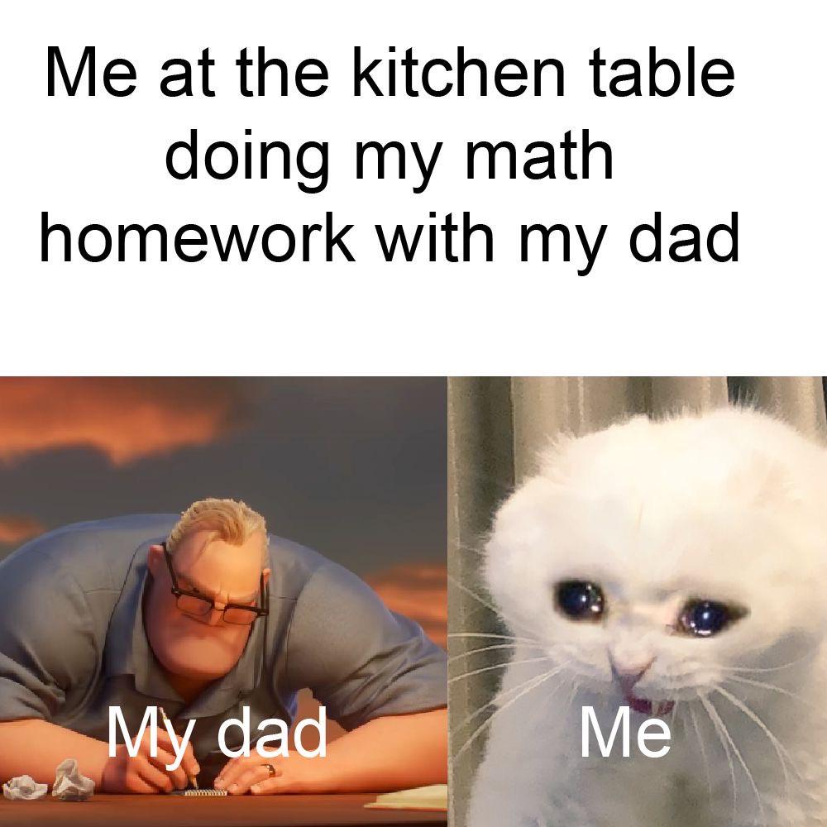
Aparté sur les statistiques…

Slide 17
Matériel du cours
Site web du cours
Studium
Cartes conceptuelles et matériel complémentaire

Slide 18
3. Acquisition des connaissances

Slide 19
Voir carte conceptuelle

Slide 20
4. Pause

Slide 21
5. Recherche scientifique

Slide 22
Exercice quantitatif/qualitatif
https://www.youtube.com/watch?v=nYTrIcn4rjg

Slide 23
6. La recherche en sciences de l’information

Slide 24
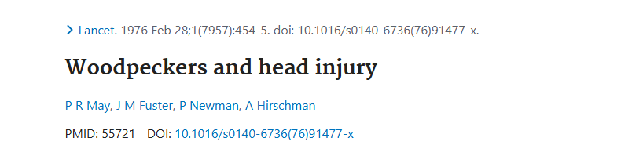
Exemple de projets gagnants (Ig Nobel) - Ornothologie

Slide 25
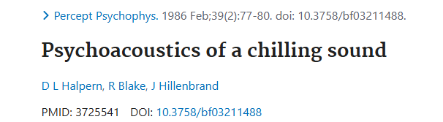
Exemple de projets gagnants (Ig Nobel) - Acoustique

Slide 26
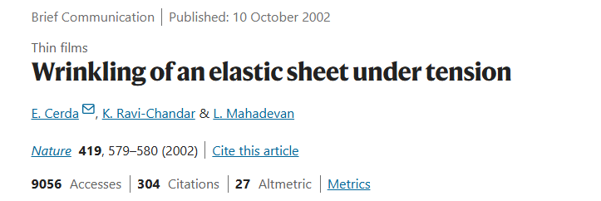
Exemple de projets gagnants (Ig Nobel) – Physique

Slide 27
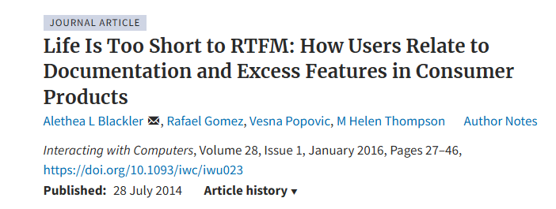
Exemple de projets gagnants (Ig Nobel) - Littérature

Slide 28
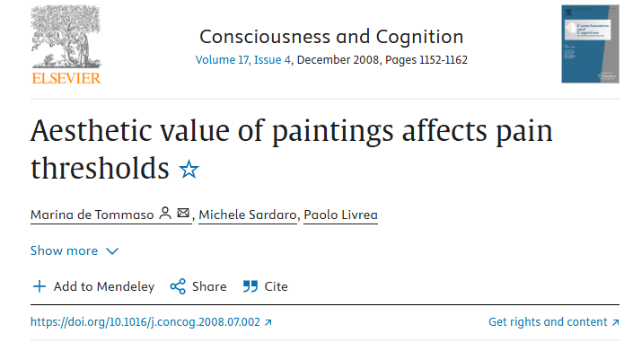
Exemple de projets gagnants (Ig Nobel) - Art

Slide 29
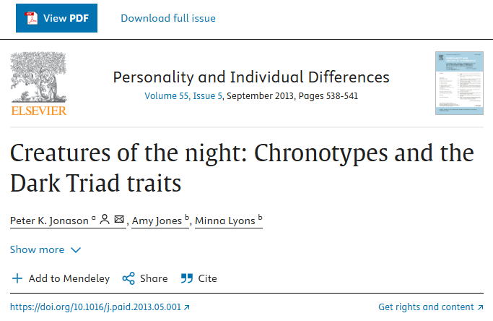
Exemple de projets gagnants (Ig Nobel) - Psychologie

Slide 30
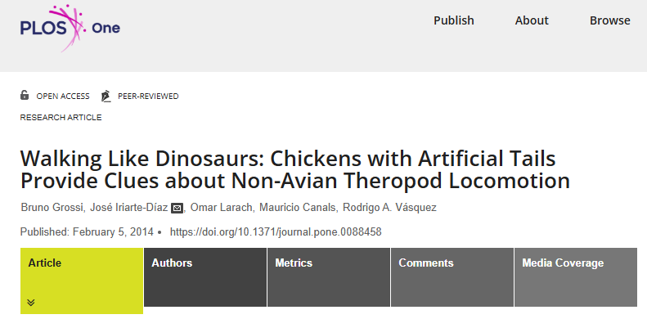
Exemple de projets gagnants (Ig Nobel) - Biologie

Slide 31
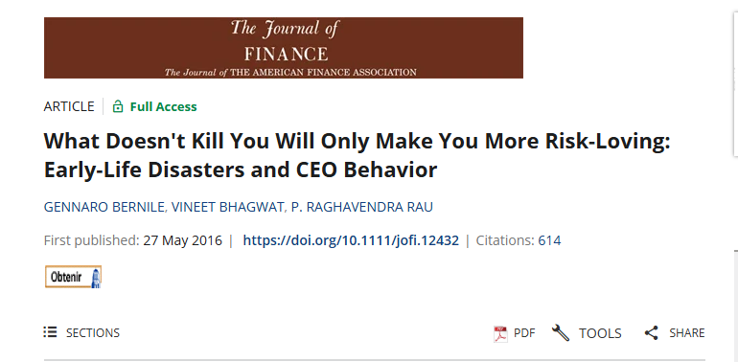
Exemple de projets gagnants (Ig Nobel) - Management

Slide 32

Exemple de projets gagnants (Ig Nobel) - Chimie

Slide 33

Exemple de projets gagnants (Ig Nobel) - Médecine

Slide 34

Exemple de projets gagnants (Ig Nobel) - Anthropologie

Slide 35
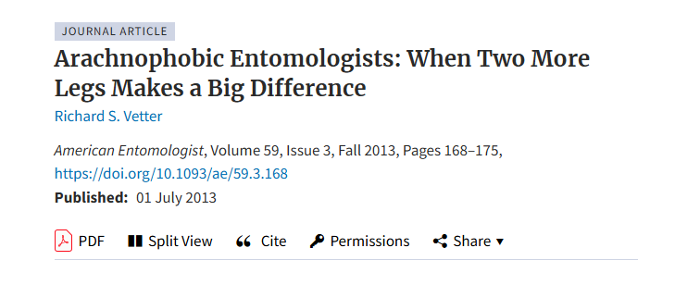
Exemple de projets gagnants (Ig Nobel) - Entomologie

Slide 36
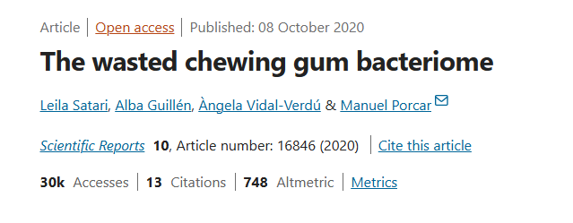
Exemple de projets gagnants (Ig Nobel) - Écologie

Slide 37
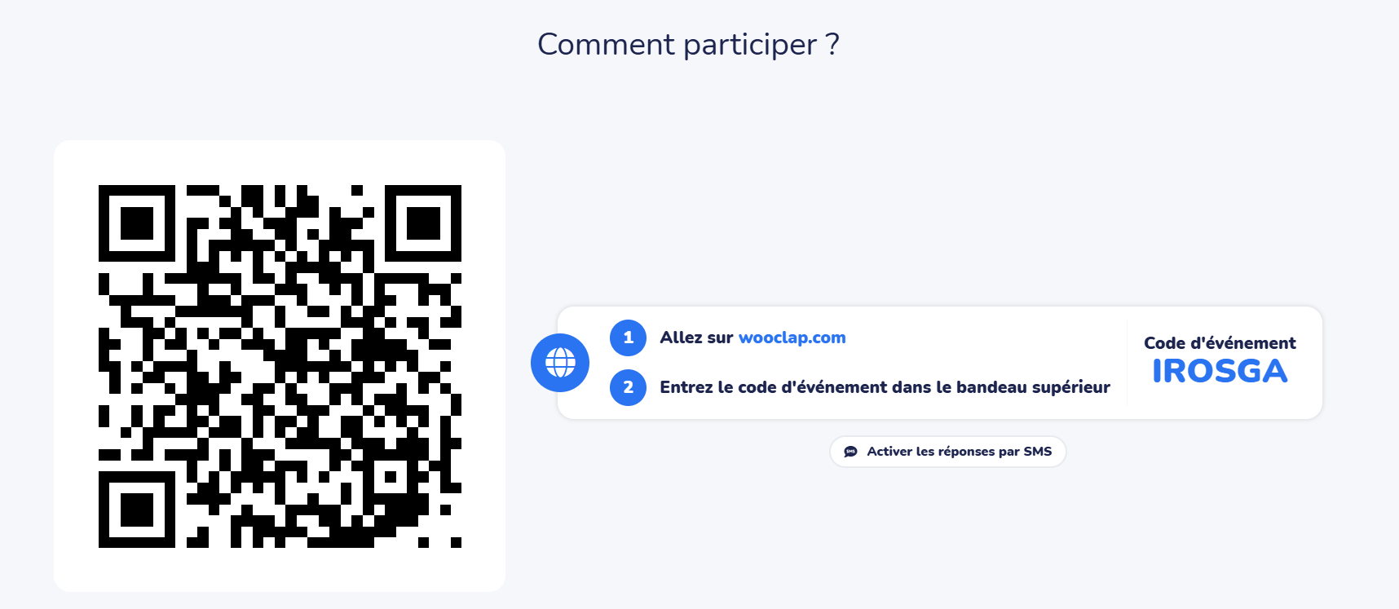
Wooclap – Profil du groupe

